Slide 1

Литературное чтение
7
класс
Тема: Антон Павлович
Чехов. Рассказ «Мальчики».
(урок 2)

Slide 2
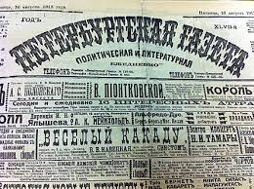
История создания
Именно в «Петербургской газете» в 1887 году и был впервые опубликован рассказ «Мальчики». Но ещё под авторским псевдонимом Антоша Чехонте.
Существует версия, что поводом к написанию стал случай, имевший место в жизни самого Чехова. Якобы во время прогулки в Нескучном саду в Москве он встретил двух гимназистов, изображавших в игре индейцев. Перенеся это незначительное, на первый взгляд, событие на бумагу, он привнёс в историю много основополагающих моментов, которые способны сызмальства формировать личность человека и в дальнейшем объяснять некоторые его поступки.

Slide 3
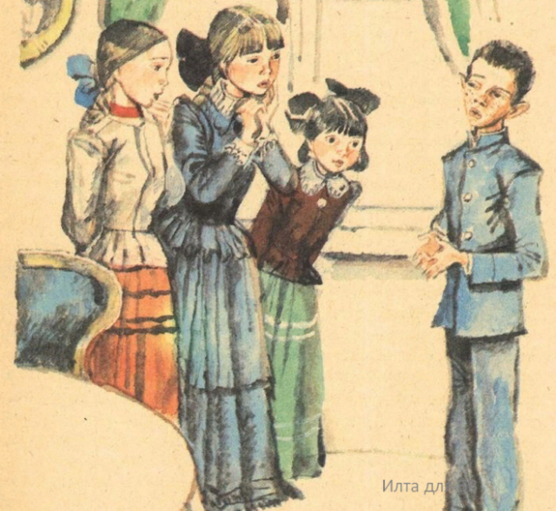
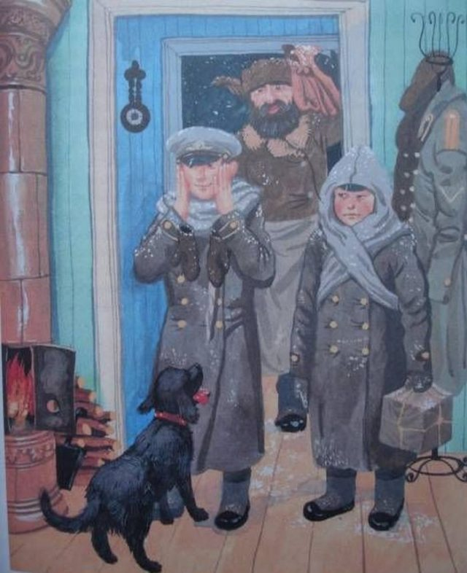
Жанр рассказа «Мальчики»
«Мальчики» — это рассказ по жанру, прозаическое произведение. Начинается оно и заканчивается, по сути, одной и той же восторженной фразой: «Володя приехал!». Только оттенок этой экспрессии в начале и в конце имеет существенные отличия.

Slide 4
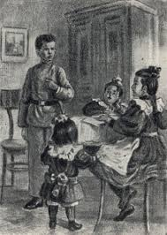
Направление рассказа «Мальчики»
Направление в литературе второй половины 19 века — реализм. И Чехов являлся его ярким представителем. Все его герои — отнюдь не идеалы человеческой природы. Они, как призма, пропускают через себя веяния и умонастроения современного им общества, своего времени и волей-неволей подвергаются их влиянию. Это обычные, простые люди, не чуждые порокам, но ведомые и добродетелями.

Slide 5

Темы и проблемы
Главная тема произведения
А. П. Чехова — детство, которое выражается в желании главных героев осуществить путешествие в далёкую неизведанную страну. Они совершенно неприспособленны к взрослой жизни, не осознают последствий своего решения, продолжают жить в мире грёз, иллюзий и фантазий.

Slide 6
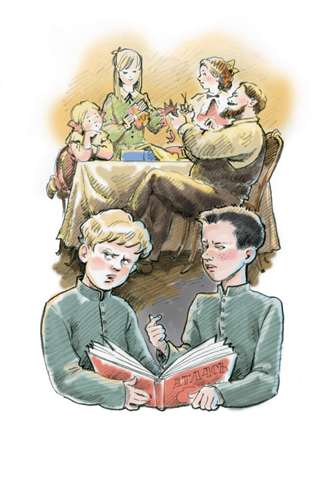
Темы и проблемы
В рассказе автор затрагивает проблемы взаимоотношений отцов и детей, в целом мира детей и взрослых, разницу в мировоззрениях людей одного поколения. Чехов рассматривает вопрос расстановки приоритетов в мышлении мальчиков, чем один может легко поступиться и пренебречь, а другой нет.

Slide 7
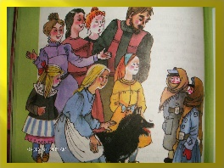
Темы и проблемы
Проблема воспитания проскальзывает в строках с репликами отца Володи. Тот предельно интеллигентен, очень уважителен к собственному сыну. Он смог заложить в сознание мальчика верные постулаты, которыми необходимо руководствоваться в жизни, элементарно — что такое хорошо и что такое плохо. А на примере Чечевицына мы наблюдаем противоположную картину. Судя по всему, мальчик был лишён родительской любви и должного воспитания, оттого и вырос с безответственной претензией к независимости и самостоятельности.

Slide 8
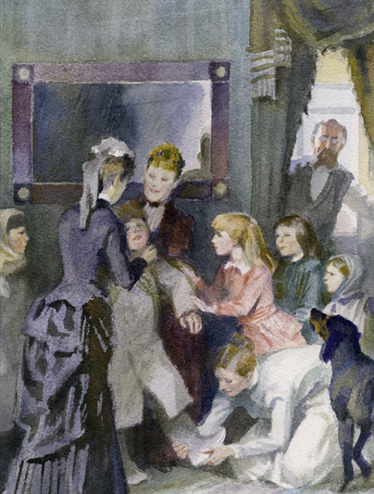
Главная мысль
Смысл рассказа «Мальчики» – это необходимость поддерживать правильные отношения между взрослыми и детьми. Дети являются продолжением своих родителей, и им следует всегда внимательно относиться к вопросам воспитания своих отпрысков, нести за это ответственность, чтобы в дальнейшем похожее чувство ответственности зародилось и укоренилось в душах и воззрениях самих детей. Ведь родительский пример самый точный и показательный на первых этапах формирования личности ребенка.

Slide 9
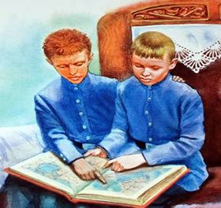
Главная мысль
Следовательно, идея произведения – это стремление автора напомнить о том, как важно постоянно задумываться о последствиях принятых решений, а тем более совершенных поступков. Так как порой последствия бывают непредсказуемыми и необратимыми, желательно стараться просчитывать свои действия на несколько шагов вперёд. А если неблагоприятный исход неизбежен, возможно, разумнее будет и вовсе отказаться от ранее принятого авантюрного решения.

Slide 10
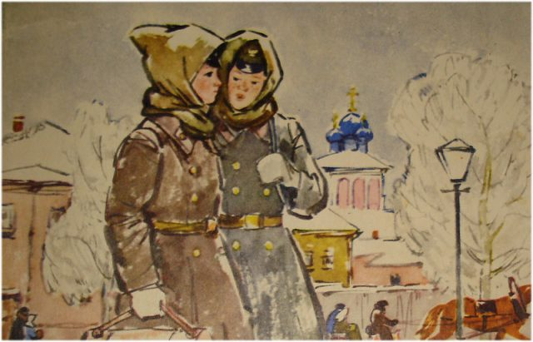
Главные герои и их характеристика
Володя охарактеризован внешне кратко, в то время как господин Чечевицын имеет более детальное описание вплоть до структуры волос. Даже говорящая фамилия Королёв, что в целом свойственно творчеству Чехова, идёт вразрез с его действиями. Лидером в общении мальчиков является Чечевицын, несмотря на его угрюмость и неразговорчивость. И Володю, некогда весельчака и болтуна, домашние не узнают, настолько тот изменился и стал подобием приятеля, неприветливым и сердитым.

Slide 11
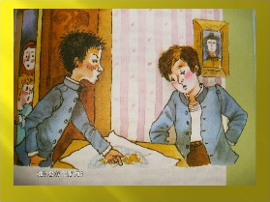
Главные герои и их характеристика
Чечевицын подчинил своему влиянию Володю и внушил ему мысль о необходимости побега в Америку, куда они будут добираться, преодолевая тысячи километров, сражаясь с врагами и дикими зверями на своём пути, но зато их будет ждать награда в виде трофеев с индейских резерваций. Под влиянием убеждений друга и увлечённо прочитанных книг Володя соглашается на авантюру.

Slide 12
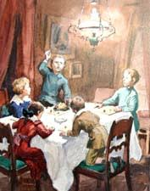
Главные герои и их характеристика
Но позже, оказавшись под кровом уютного дома с родными людьми, мальчик начинает сомневаться в этой затее. Он колеблется и сообщает об этом Чечевицыну. Страх огорчить маму и заставить её волноваться останавливает Володю, подсказывает отказаться от побега. Но в то же время в нем жива моральная сторона вопроса, ведь он дал честное слово другу поддержать затею, и должен это слово сдержать.

Slide 13
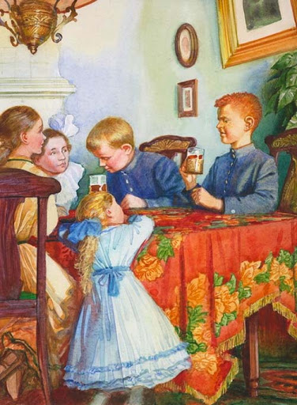
Главные герои и их характеристика
Но Чечевицын далёк от этих душевных терзаний и увлечён только одной идеей — убежать и поскорее. Ему, в отличие от Володи, неведомы тепло домашнего очага и родительская забота, его ничто не держит. Семейные ценности не являются для него чем-то основополагающим. Он — человек решительный и суровый. Володя не такой. Этот мальчик добропорядочный, привязанный к семье всем сердцем, хоть и на стадии своего взросления пытающийся продемонстрировать обратное.

Slide 14
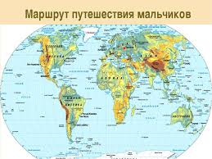
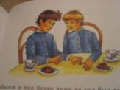
Главные герои и их характеристика
Однако у него есть мечта — Америка. И ради её осуществления он готов на поступок: пренебречь самым ценным, что у него есть, доверием и близостью семьи. Но данное решение даётся ему с трудом, Володя принимает его не самостоятельно, а под натиском Чечевицына. У друга же нет камня преткновения в виде семьи, и сомнения в правильности и благоразумности решения его не гложут. Характеристика мальчиков убеждает нас в том, что их воспитание и происхождения прямо противоположны.

Slide 15
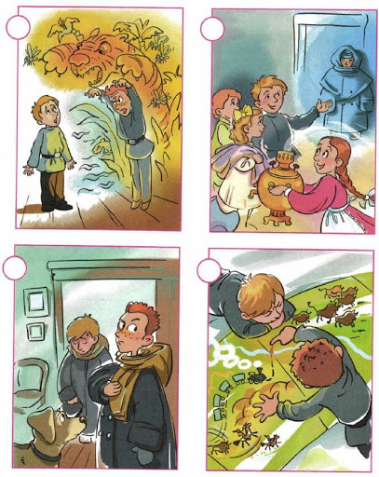
Главные герои и их характеристика
Свою неудачу мальчики совершенно по-разному переживали. Володя был сильно подавлен тем, что доставил столько боли своей семье. А Чечевицын, не обремененный чувством ответственности, наоборот гордился поступком, не приняв к сведению масштаб доставленных людям страданий. Ведь им он подверг и свою мать, которая вскоре приехала и забрала мальчика домой.

Slide 16
Решение кроссворда
По горизонтали:
1. Псевдоним, под которым был опубликован рассказ «Мальчики».
2. Фамилия одноклассника Володи, с кем он приехал к родителям
встречать Рождественские праздники.
3. Литературное направление, представителем которого был А.П.Чехов.
4. Фамилия Володи.
По вертикали:
1. Жанр произведения «Мальчики».
2. Человек, который смог заложить в сознание мальчика постулат – что
такое хорошо и что такое плохо.
3. Страна, куда планировали уехать мальчики.

Slide 17

Решение кроссворда
1
2
1
3
2
3
4

Slide 18
Решение кроссворда. Проверьте!
Р
О
А
Н
Т
О
Ш
А
Ч
Е
Х
О
Н
Т
Е
С
Е
М
С
Ц
Ч
Е
Ч
Е
В
И
Ц
Ы
Н
К
Р
Р
Е
А
Л
И
З
М
И
З
К
О
Р
О
Л
Ё
В
А

Slide 19

Словарная работа
версия – taxmin;
сызмальства – go‘daklikdan;
восторженный – xursandchilik bilan;
пороки – illatlar;
неприспособленный – moslashtirilmagan;
грёзы – orzular;
иллюзии – xayollar;
фантазии – fantaziya, xayollar;
приоритет – ustuvor vazifa;
пренебречь – e‘tibor bermaslik;
обременённый – yuklangan;
авантюра – sarguzasht;
угрюмость – g‘amginlik;
руководствоваться … – … tayanib, asoslanib;
постулат (положение, принимаемое без доказательств) – postulat.

Slide 20

Задание для самостоятельного выполнения
Прочитать и подготовить
пересказ I, II части рассказа
А.П.Чехова «Мальчики».

